Slide 1

«Англицизмы в немецком языке»

Slide 2
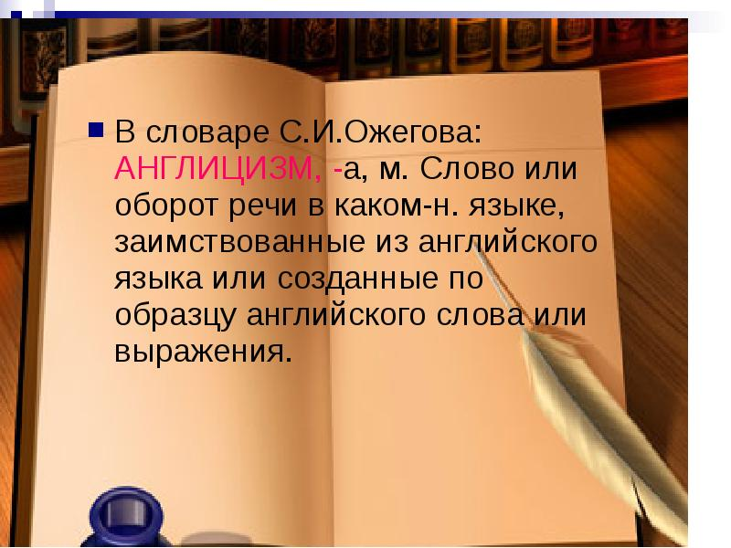

Slide 3
Англицизмы – это английские слова или выражения, которые заимствованы другими языками.

Slide 4
Причины проникновения англицизмов:
1. Языкознание обосновывает внедрение иностранных слов в немецкий язык тем, что для некоторых поступающих из-за границы предметов, вещей, понятий в немецком языке нет специальных названий, их можно обозначить только с помощью описания, используя при этом словосочетания или даже целые предложения:
Public Relations -Offentlichkeitsarbeit, offentliche Beziehungen, Kontaktpflege und Meinungspflege

Slide 5
2. Англицизмы не имеющие содержательной, синтаксической, стилистической функции
Lover – Liebhaber, Loser – Verlierer, Feeling – Gefühl, Airport – Flughafen, Deal – Handel
3. Многие английские слова короче и удобнее в произношении чем немецкие
-Trucker (2 слога и 7 букв) – Lastwagenfahrer (5 слогов и 15 букв)
-Management (3 слога и 10 букв) – Unternehmensleitungen (7 слогов и 21 буква)

Slide 6
4.Возникновение новых терминов в различных профессиональных сферах на основе новых технологий, в основном из США. Профессионализмы представляют собой богатый материал для развития языковой системы. Многие термины сегодня приходят и в повседневную речь:
Probleme managen, Vorbestellungen canceln, Preise scannen.
Fan, Match, Job, Team, Computer, Know-how, Holding

Slide 7
5. 100 миллионам людей, для которых немецкий язык является и родным и государственным, противостоят около 1,4 миллиардов, которым английский приходится родным языком ,или они превосходно владеют им как иностранным языком. Почти каждый подросток на Западе проходит через изучение английского как первого иностранного языка, и для молодёжной культуры значительное место на музыкальной сцене занимают англоязычные исполнители.
6. Употребление англицизмов играет большую роль в лучшем понимании друг друга, без трудностей и однозначно. Англицизм должен употребляться в случае затруднения понимания.

Slide 8
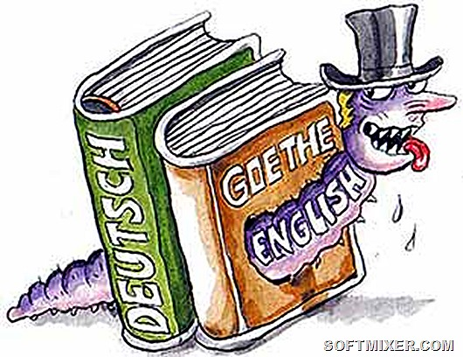

Slide 9
Способы заимствования
1.Прямое заимствование без изменения смысла слова:
CD-Player, Team, Meeting, Sprint, simple, different.
2. Терминологические синонимы – существуют наряду с имеющимися в языке названиями и составляют конкуренцию немецким синонимам:
leasing – Vermietung; consulting – der Berater; slang – die Umgangssprache;
user –Nutzer;

Slide 10
3. Смешанное образование – сложные слова, одна часть которых заимствована из английского языка, другая часть – немецкое слово:
Powerfrau – Geschäftfrau; Service-Dienst; Service-Seite; Top-Lage; Inter-CityZug; Euro-CityZug.
4. Псевдоанглицизмы – это заимствования, которые образованы из англоязычных составных частей, но в немецком используются в другом значении. Например: Мобильные телефоны только в немецком языковом пространстве называют Handy

Slide 11
5. Перевод устойчивых выражений с английского на немецкий слово в слово:
(engl. Have a nice day) - Haben Sie einen schönen Tag
“Ich wunsche Ihnen einen schönen Tag”
6. Заимствование глаголов с присоединением окончаний – en, - n.
to trade – traden, to swap – swappen, to manage – managen

Slide 12
Сферы жизни распространения англицизмов
Спорт
Fan, Match, Penalty,
Freestyle
Fashion, Dress, Look, Boots, Top.
Молодежный сленг
Мода, косметология
crazy, cool, O.K.,
Finish, Team
Penalty, Sprint
Make-up, Foundation,
Англицизмы
Fluid, Eyeliner, Strip
Tattoo, Trouble
Реклама
Техника,
еда, гастрономия
Slogans, Marketing, Promotion, Image,
Message.
E-Mail, Online, Provider
Bar, Brandy, Chips, Fast food
СМИ
Feature, Pay-TV,
Print, Slow

Slide 13
Отношение немецкой общественности к вопросу проникновения англицизмов в родной язык
Около 450 учёных-филологов и экспертов занимаются проблемой образования новых слов и иностранными словами в институте Немецкого языка в Мангейме. При этом они хотят разъяснить историю иностранных слов в немецком языке и роль СМИ и рекламы в появлении новых слов.
В Дортмунде было создано “Общество в защиту немецкого языка”. Его основатель Вальтер Крамер, профессор экономической статистики университета

Slide 14
- присвоение звания “Фальсификатор немецкого языка ”.
- Внимание к проблеме « Denglisch» (образовано от слов Deutsch и Englisch ).
- Численность около 6500 членов.
В Германии, относительно засилья англицизмов в немецком языке, тревогу бить пока не стоит.
Говорить о защите немецкого языка от англицизмов специальным законом преждевременно.
Пока нет опасения, что затронут «глубинный код» языка, что немецкий язык подвергается значительным изменениям под воздействием английского языка.

